Slide 1
Pendaftaran Dealer Mobil
Jonathan M. Fadhlan Harits

Slide 2
1
Kegunaan Aplikasi

Slide 3
Aplikasi ini ditujukan untuk membangun database sementara dengan cara mendaftarkan dan mengedit list mobil.

Slide 4
2
Main Program

Slide 5
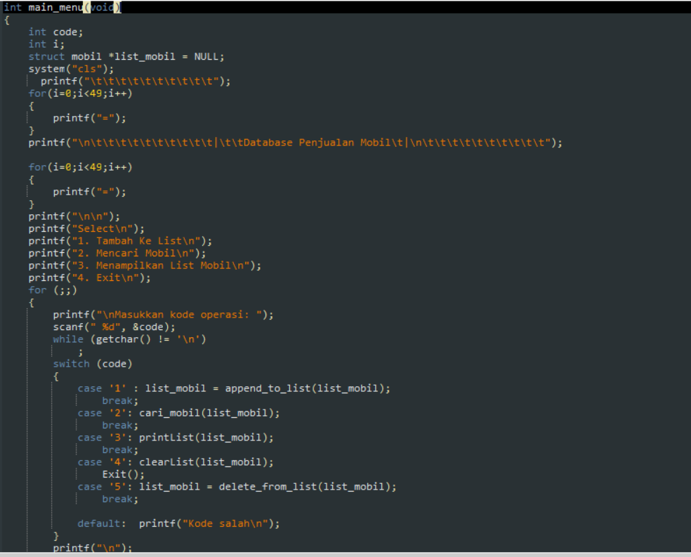
Main Menu
Memberikan user pilihan untuk menjalankan fungsi dari aplikasi yang mana dari ke 5 fungsi.

Slide 6
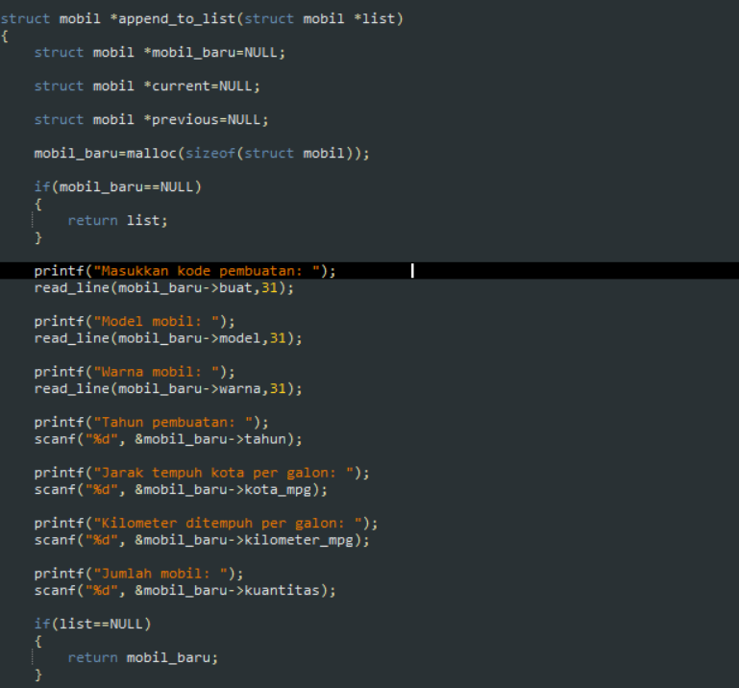
Mendaftarkan ke List
Meminta input sebagai data berupa kode pembuatan, model, warna, tahun pembuatan dan kemampuan dari data jarak tempuh serta jumlah kilometre.

Slide 7
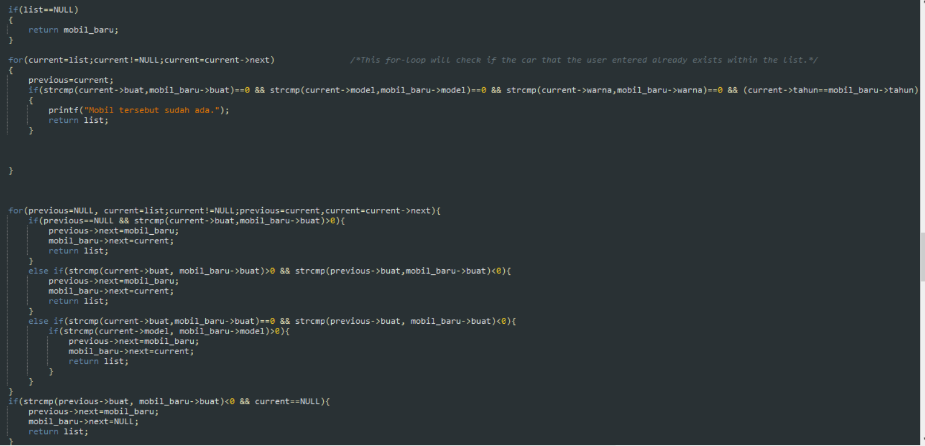
Mendaftarkan ke List
Untuk cek apakah sudah pernah dimasukkan datanya atau belum.
Insert data ke database.

Slide 8
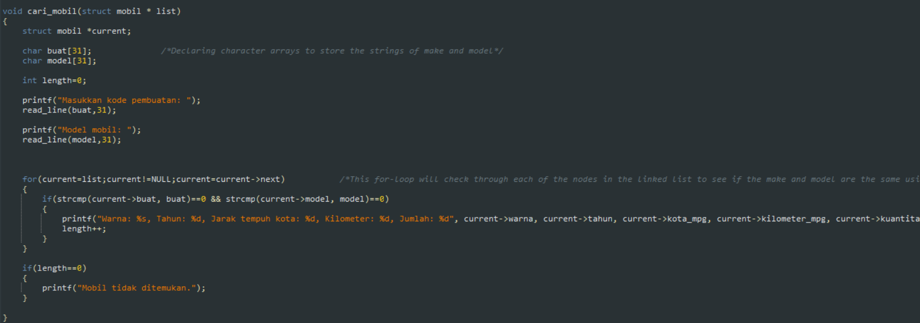
Mencari data yang ada di list
Untuk mencari model mobil yang ada pada database
Mendisplay data yang dibutuhkan

Slide 9
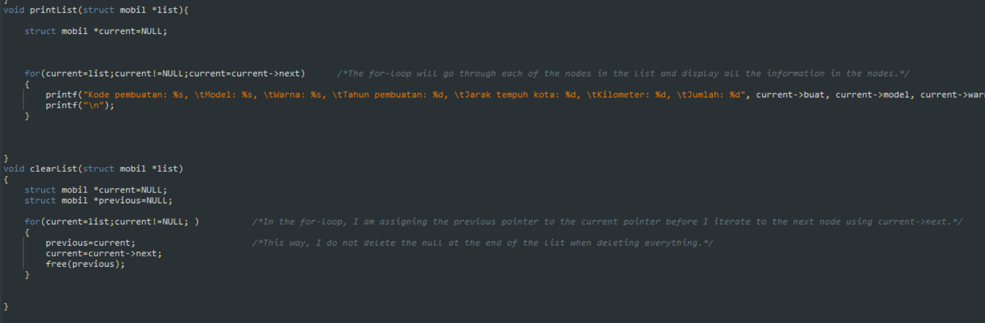
Implementasi Display dan Pop
Display ();
Pop ();

Slide 10
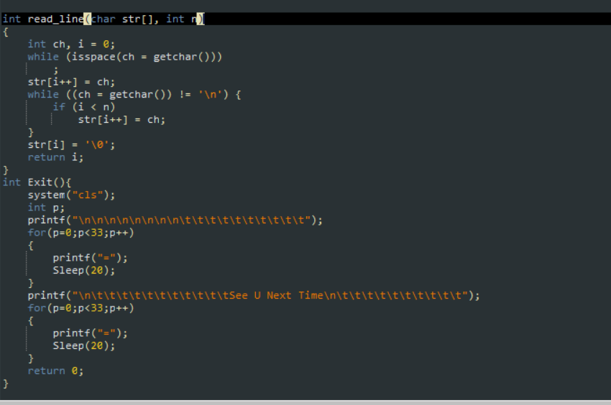
Membaca input yang berupa string

Slide 11
3
How the program look

Slide 12
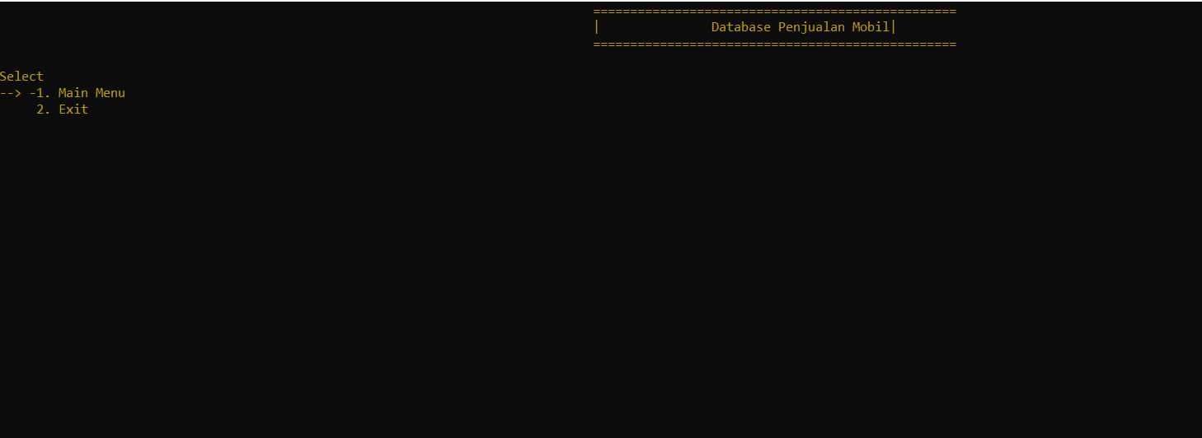
3
Hasil Program

Slide 13
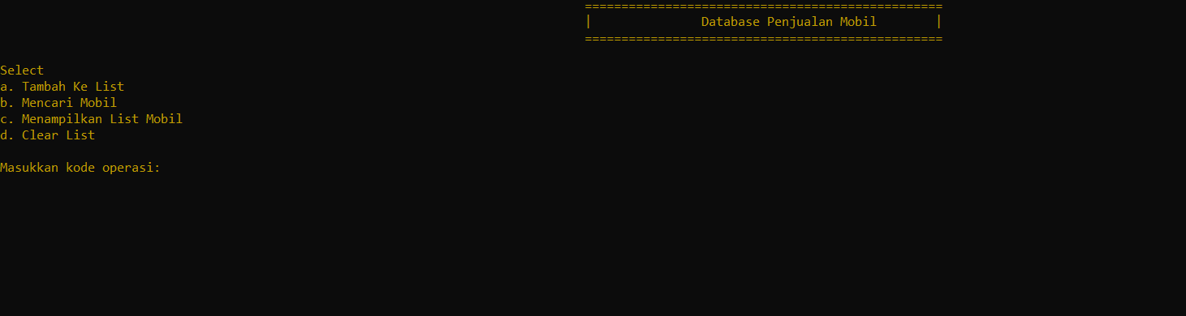

Slide 14
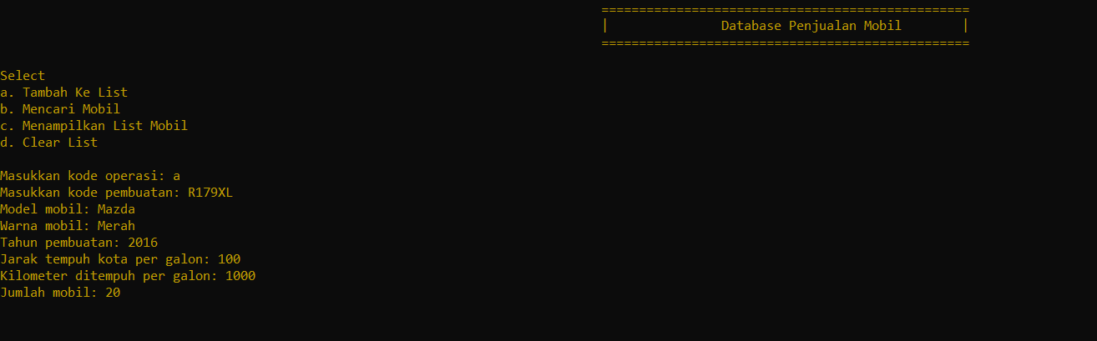

Slide 15
Thanks!
Any questions?

